Slide 1
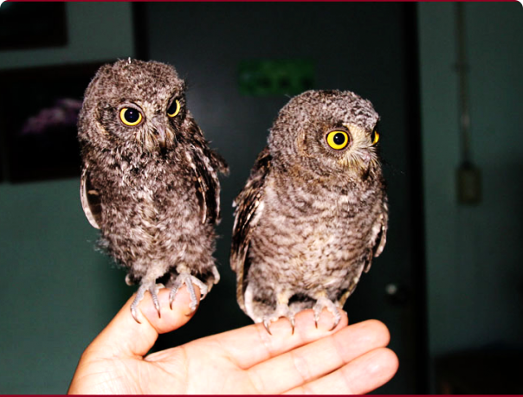
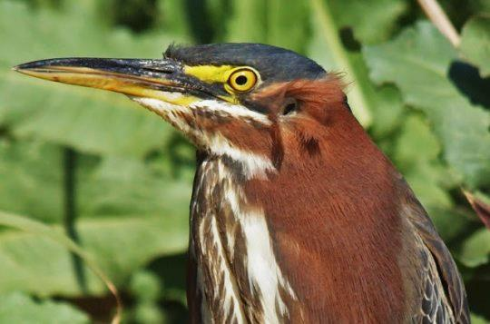
Слух у птахів
Підготувала учениця
3-А класу НВК «Гарант»,
м. Лисичанськ
РАТУШНА ВАЛЕРІЯ

Slide 2
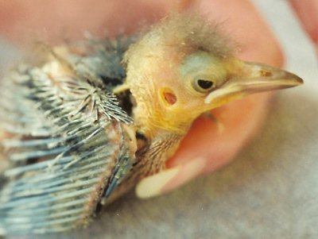
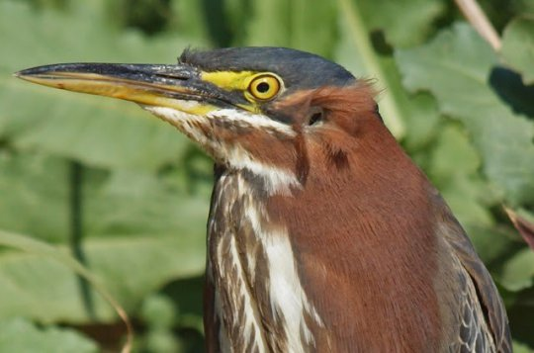
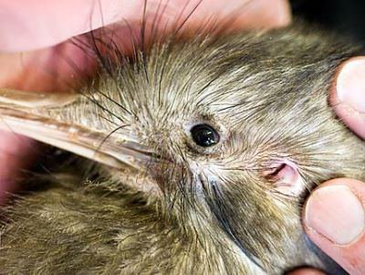
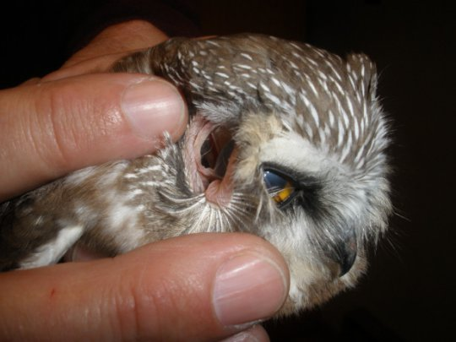
У птахів не має вушної раковини,
таких вушок, які ми звикли собі уявляти.
Однак природа по особливому обладнала їх слухові органи

Slide 3
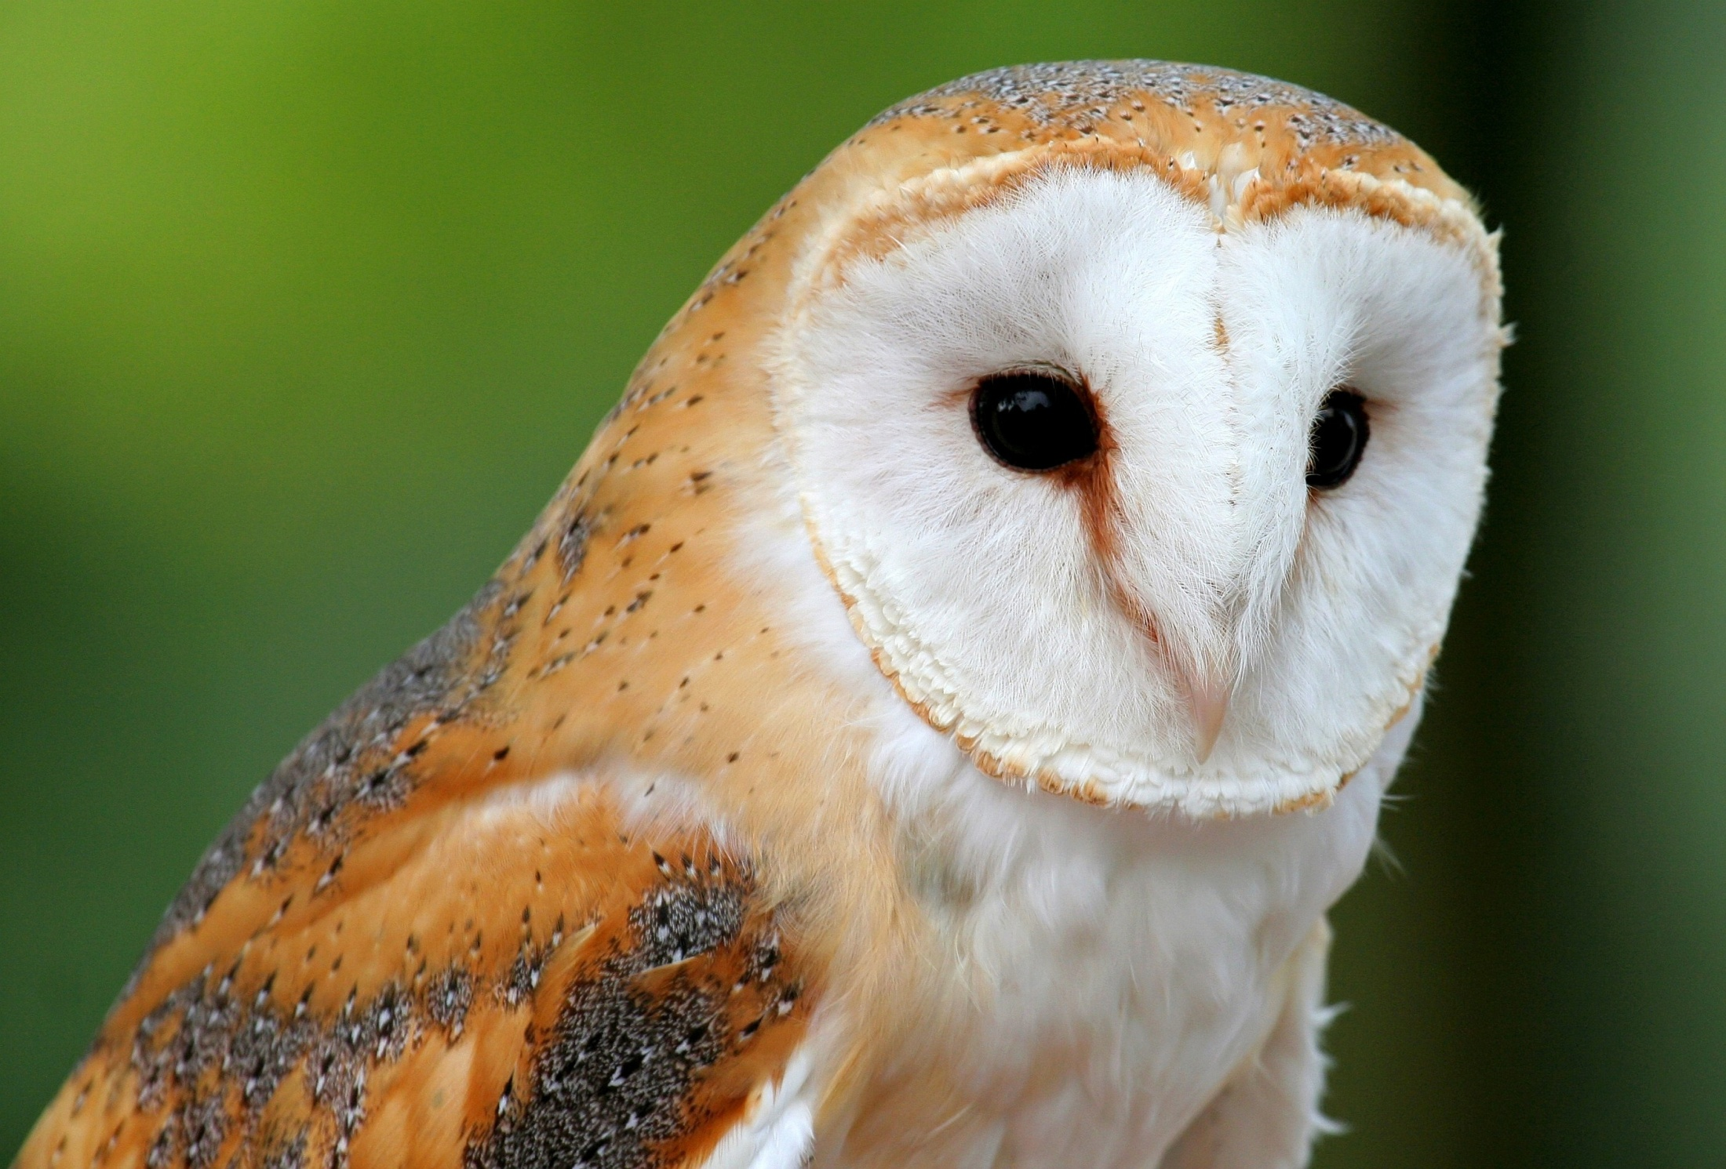
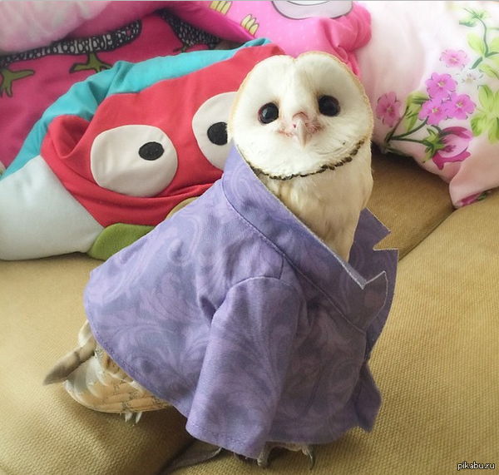
Найкращий слух – у сов, вона також має гарний зір.
Сови – «сипухи» (фото) добре чують найменший писк.

Slide 4
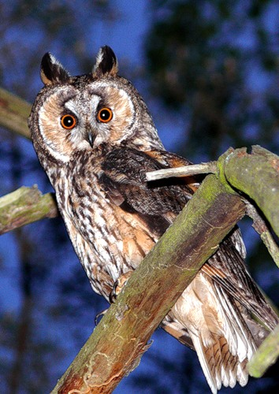
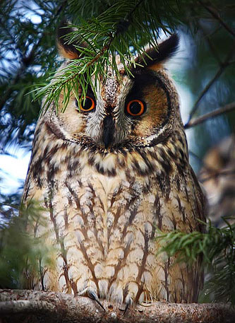
Вухата сова (фото) літає повільно та низько, прислухається до шурхоту та писку мишей та інших гризунів, прислухається у ночі до своєї «вечері».

Slide 5
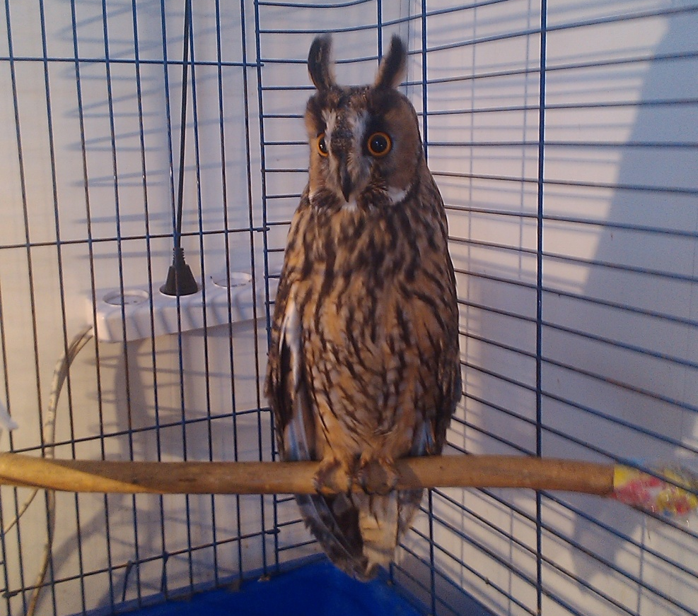
Сову легко відрізнити від інших птахів за її лицевим диском.
У деяких сов є спеціальне «пір’ячко», яке мовби утворює «зовнішнє вушко».

Slide 6
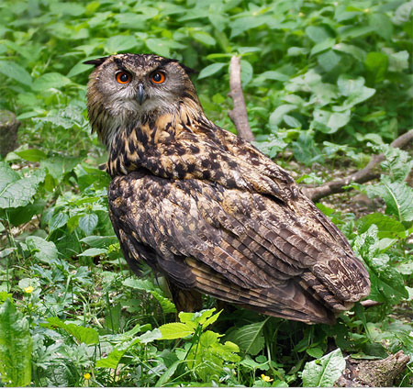
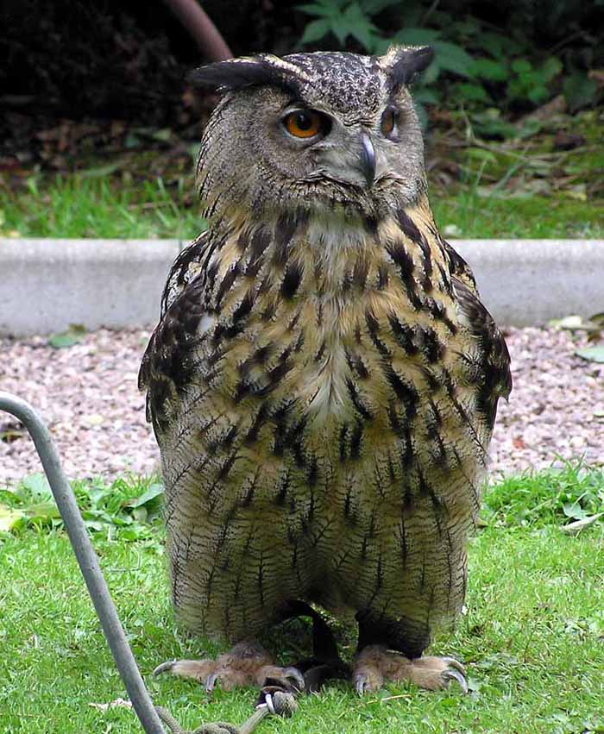
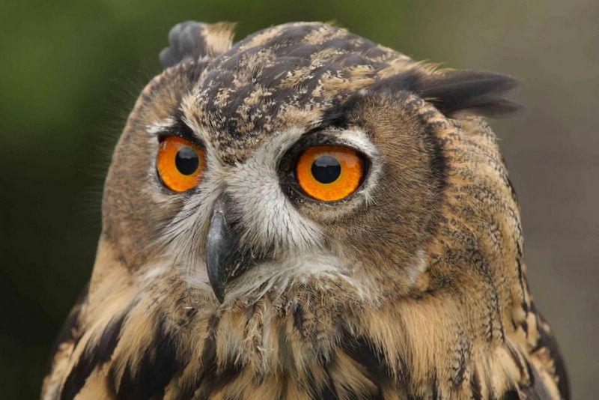
Пір’ячко лицевого диска і особливі вушка вухатої сови, сови-пугача (фото) і сови-слюшки (наступний слайд) - це такі собі рупори,

Slide 7
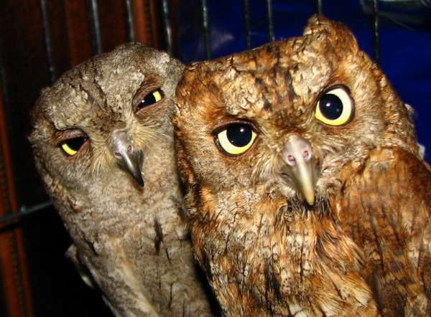
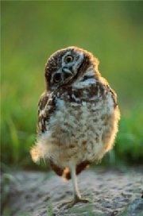
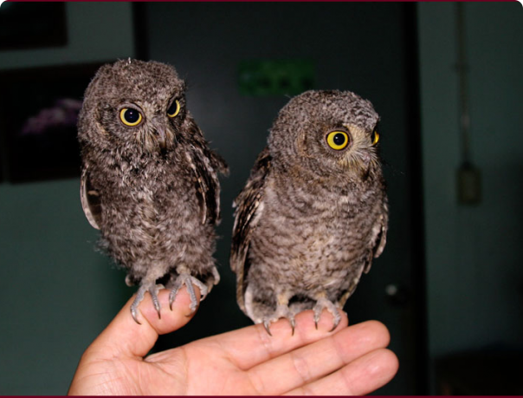
вони направлені у різні сторони і вловлюють найтихіші звуки, що роздаються навкруги.
Сови, як локатори, дуже добре чують свою добичу ,

Slide 8
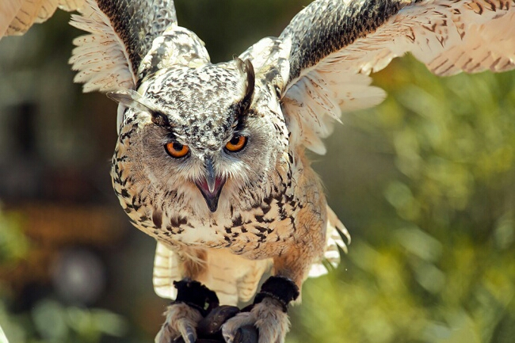
за допомогою такого гострого слуху цей нічний мисливець вистежує свою
балакучу здобич.

Slide 9
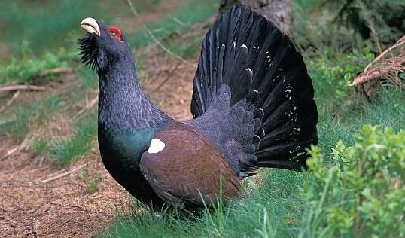
Інші птахи не мають таких пристосувань для слуху як у сови, але теж добре чують. Дуже цікаво влаштовані органи слуху у глухарів (фото), одна назва яких вже вказує на їх поганий слух.

Slide 10
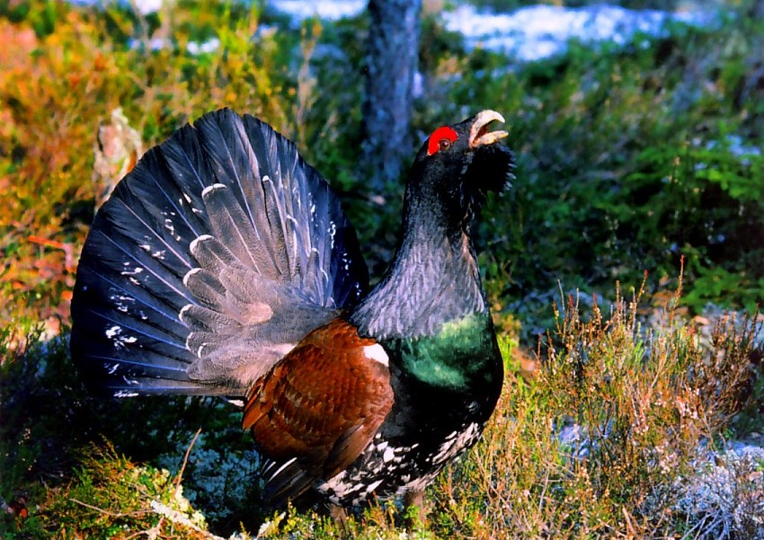
Але чи правда, що він погано чує ? Адже загально відомо, що якщо тварина видає звуки, вона й може їх чути.
Коли глухар закохується, він розпочинає видавати дивні звуки «текання» і «точіння». Його пісня розпочинається з гучного «те-ке», переходить на трель, замовкає, а потім глухар видає звуки шипіння, які називаються «точіння».

Slide 11
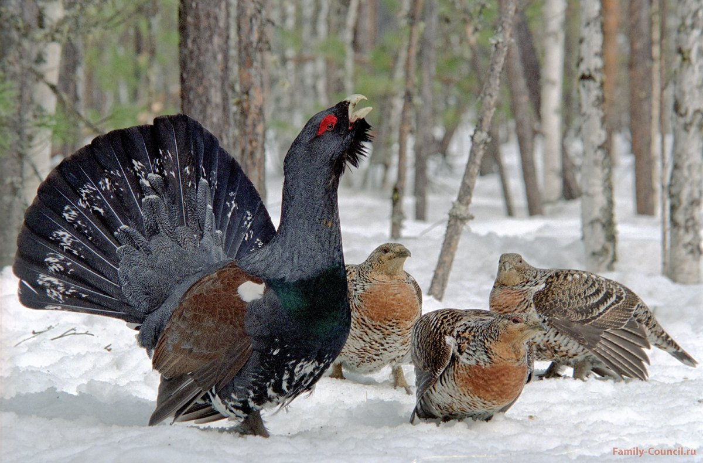
Саме цією його глухотою і користуються мисливці, які у іншому разі не можуть його ніяк спіймати, бо глухар добре чує навіть тріск гілок під ногою мисливця.

Slide 12
Вікторина:
У якої птиці найкраще розвинутий слух ?
Які назви сов ви знаєте ?
Як називається лице у сови ?
Як називається птиця, яка «закохавшись» не чує мисливця ?
Які звуки видає глухар ?
Молодці ☺
Дякую за увагу!

